Slide 1
ue-1. Unreal Engine 5.0 の インストール
（Unreal Engine 5 入門）
URL:https://www.kkaneko.jp/db/ue/index.html
金子邦彦

Slide 2
Unreal Engine
Unreal Engine は３次元ゲームエンジン
ビデオゲームの製作、３次元メタバース（仮想空間）、その他３次元のアプリケーションやシミュレーションの開発に使用
充実した基本機能
柔軟性とビジュアルな開発手法（「ブループリント」のシステム）。プログラムのコーディングなしで、ゲームをビジュアルにスクリプティングできる
幅広く使用されている。
Fortnite、ファイナルファンタジーVII リメイクなどで使用

Slide 3
Unreal Engine の主な機能
３次元コンピュータグラフィックスによる現実感の高いビジュアル性 立体的なオブジェクトの表現、質感の再現、カメラワーク、光と影の表現
物理シミュレーションによる現実世界の物理法則のシミュレーション オブジェクトの衝突、落下、連結などの動き
３次元データのインポート Blenderなどのデータのインポート
エフェクト 視覚的なエフェクトの追加
VR機能 HMDの機能など
ブループリントによるスクリプティング 種々のアクションや変化やゲーム性をビジュアルに記述
ユニークなキャラクタの作成、広大で多様な世界の構築、スクリプティングによる高いゲーム性を可能に

Slide 4
Unreal Engine のインストール手順概要
① Epic Games アカウントの取得
② Epic Games Launcher (Epic ゲームズ・ランチャー）のインストール
③ Epic Games Launcher (Epic ゲームズ・ランチャー）を用いて，Epic Games を起動
④ Epic Games を用いて，Unreal Engine 5 をインストール

Slide 5
Epic Games アカウントのサインアップのために 「EPIC GAME でサインアップ」する場合
EPIC GAMES でサインアップする場合には，次の情報を登録する必要がある
項目 | 値
国 | JAPAN
名 | 姓名の「名」をローマ字で
姓 | 姓名の「姓」をローマ字で
ディスプレイネーム | 英語かローマ字で。 （３～１６文字）
メールアドレス | 有効なメールアドレス
パスワード | 数字と英文字の組み合わせで、７文字以上

Slide 6
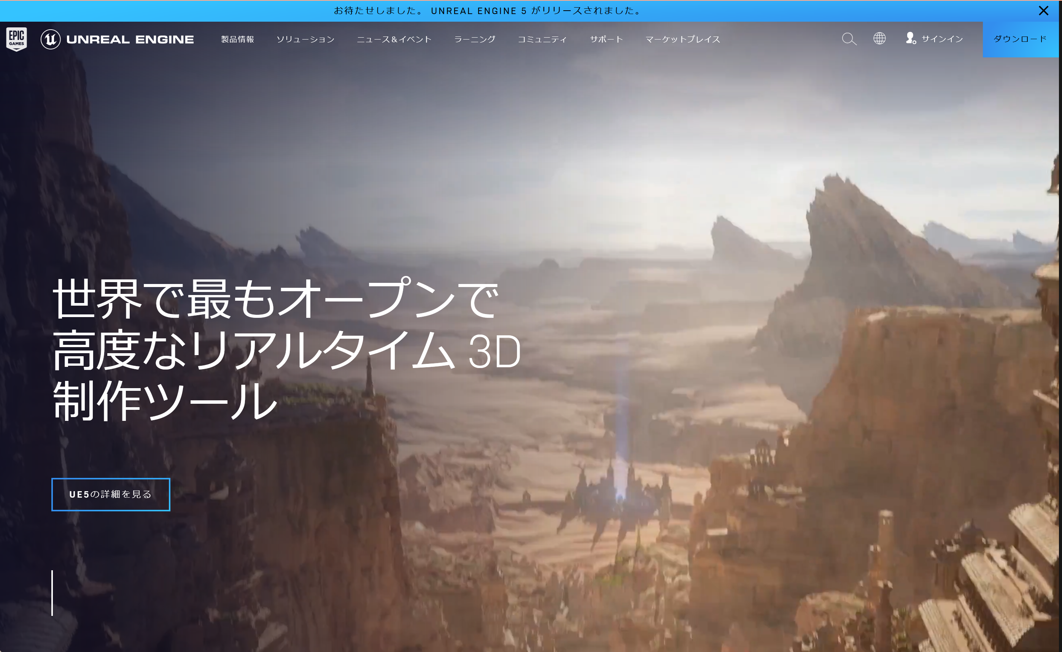
① Unreal Engine の Web ページを開き， 「ダウンロード」をクリック
https://www.unrealengine.com/ja/
Webブラウザの設定によっては、「ダウンロード」が表示されない場合がある。そのときは、スクロールし、下の方の「UNREAL ENGINE」をダウンロード

Slide 7
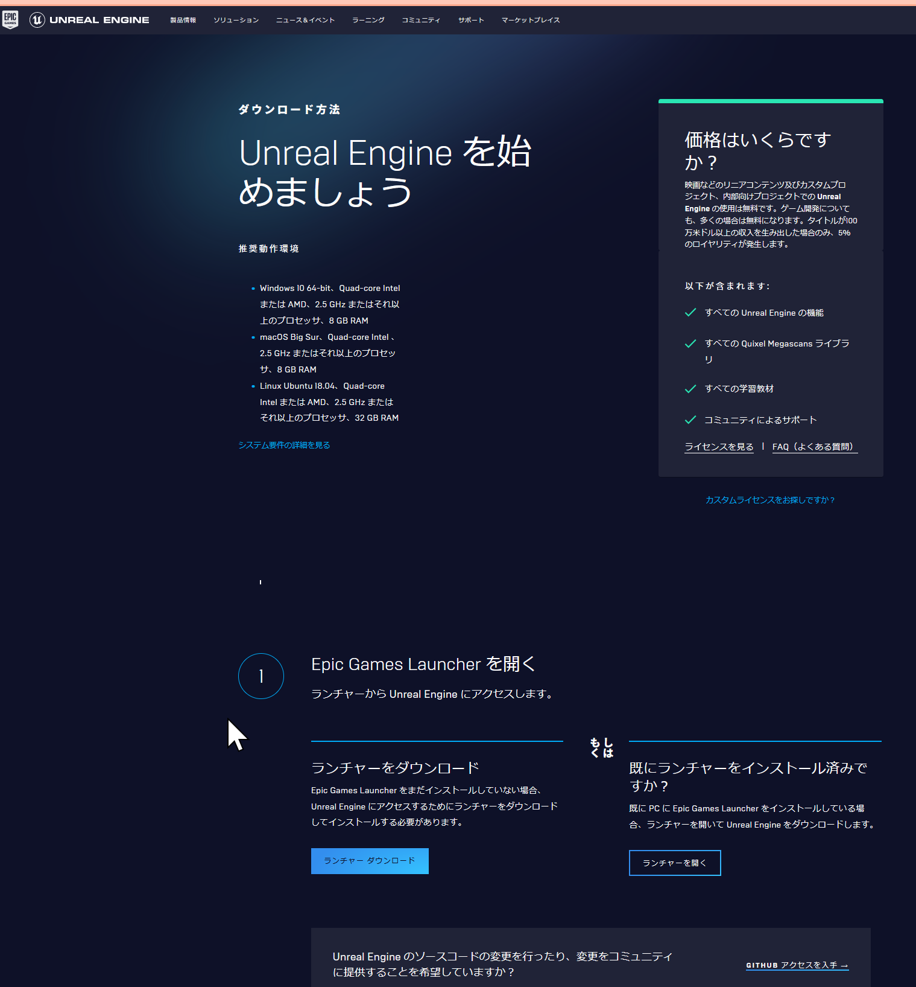
② 「ランチャーダウンロード」をクリックし、Epic Games Launcher のダウンロード

Slide 8
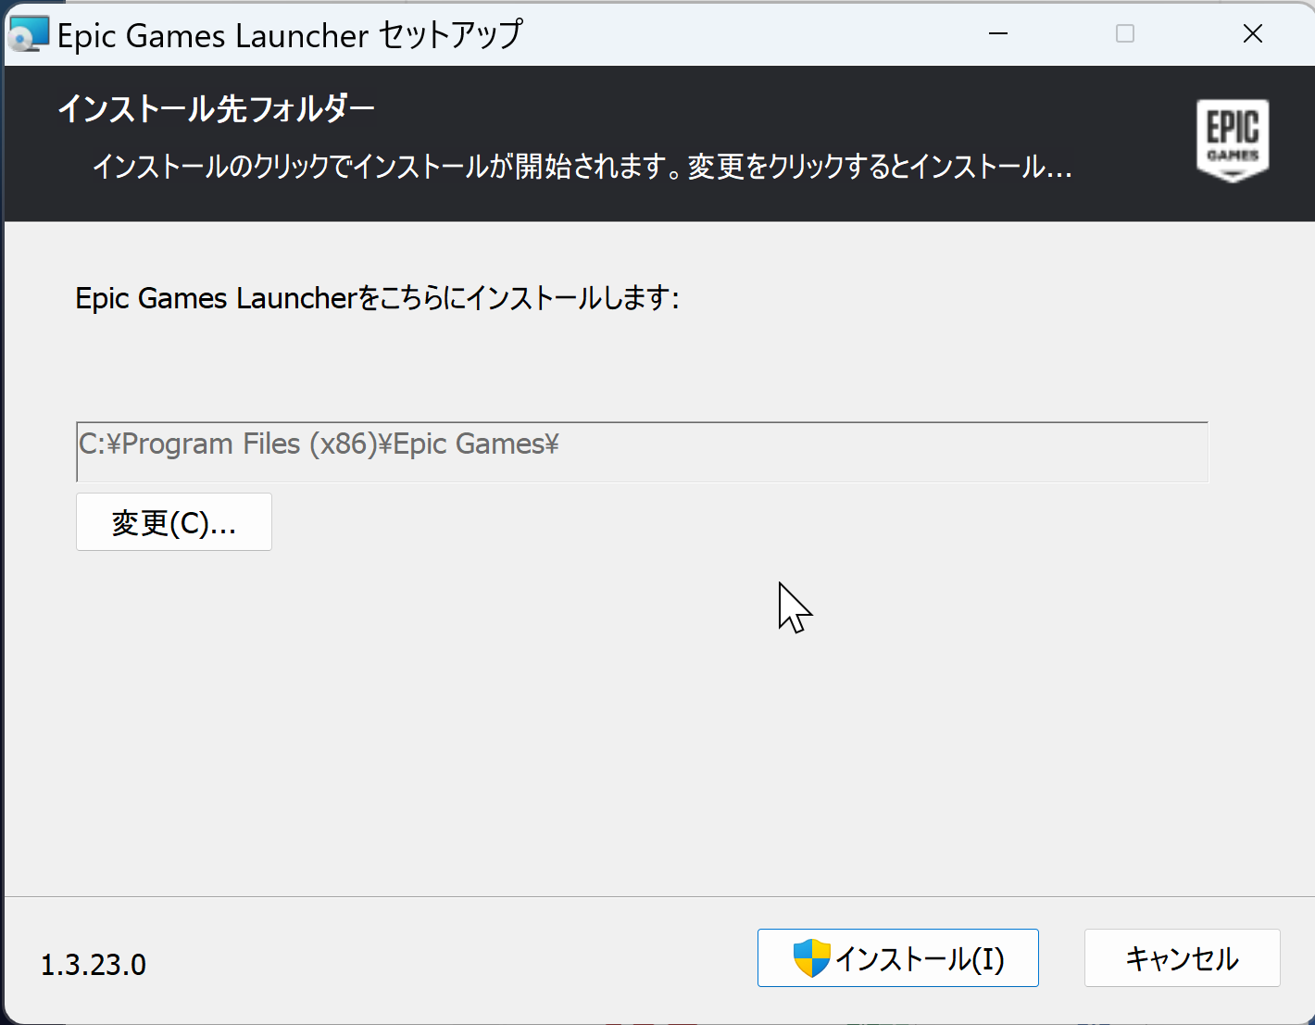
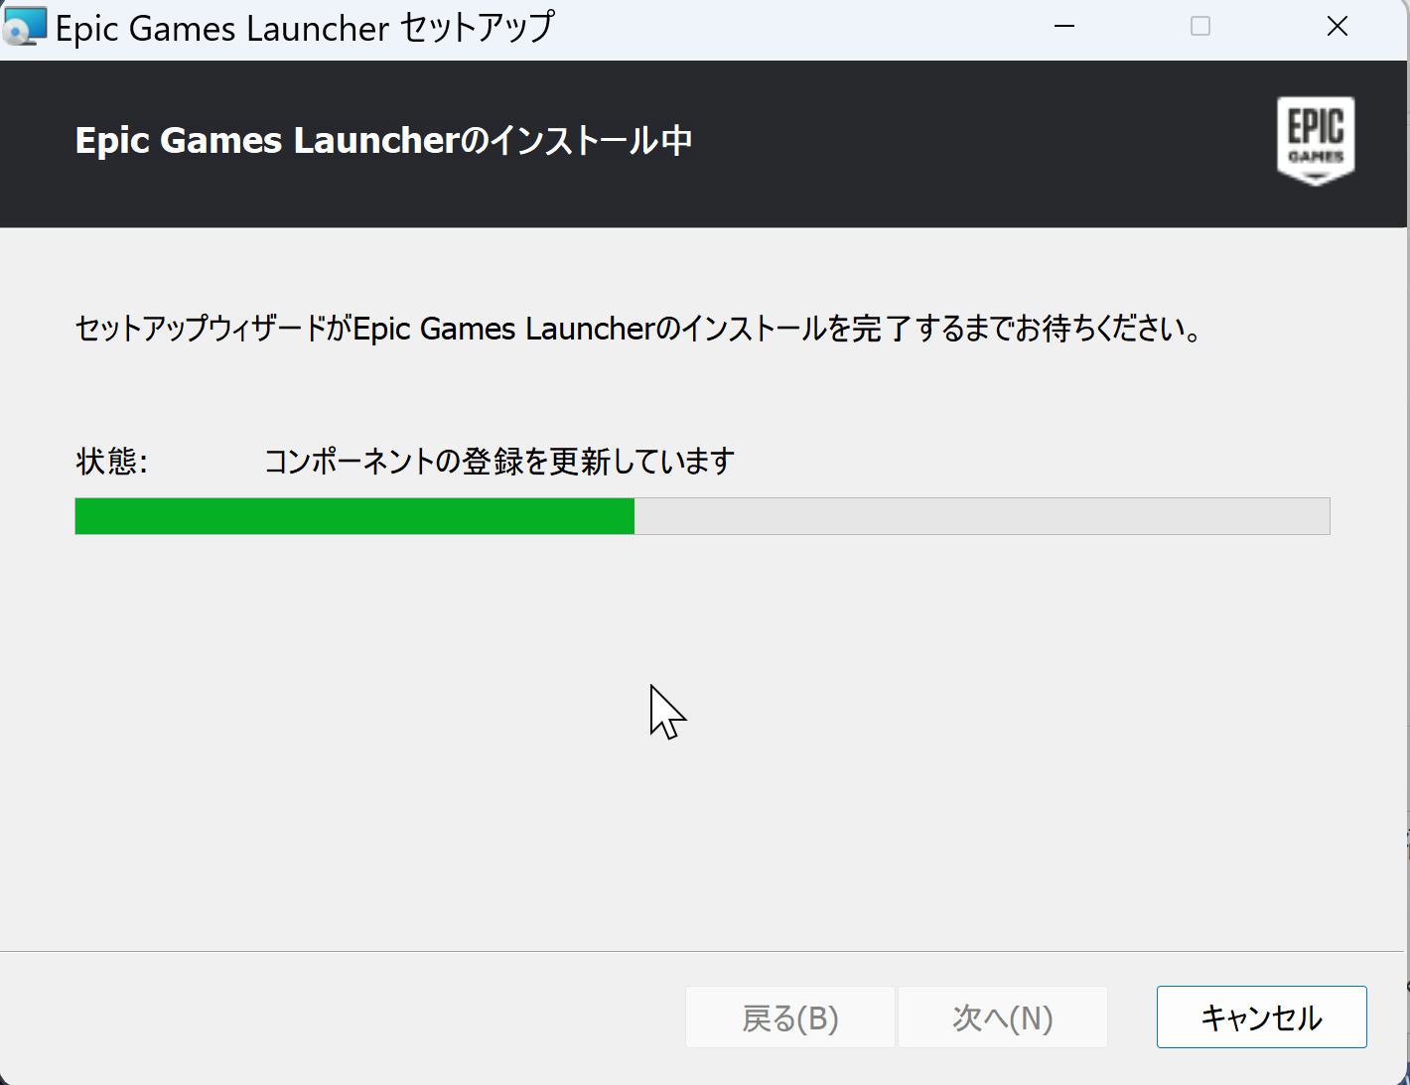
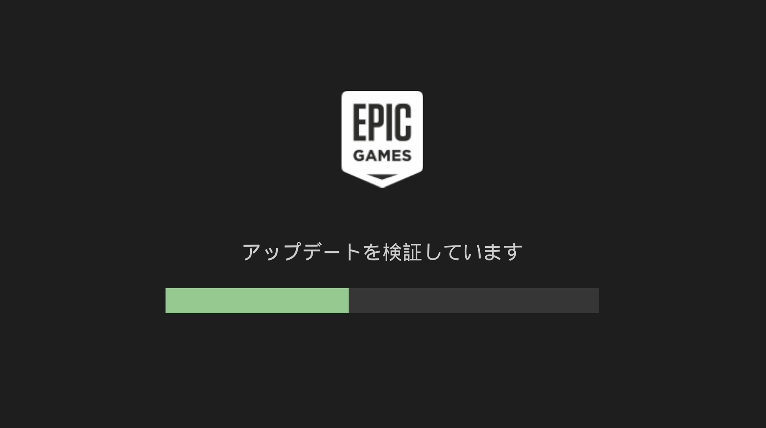
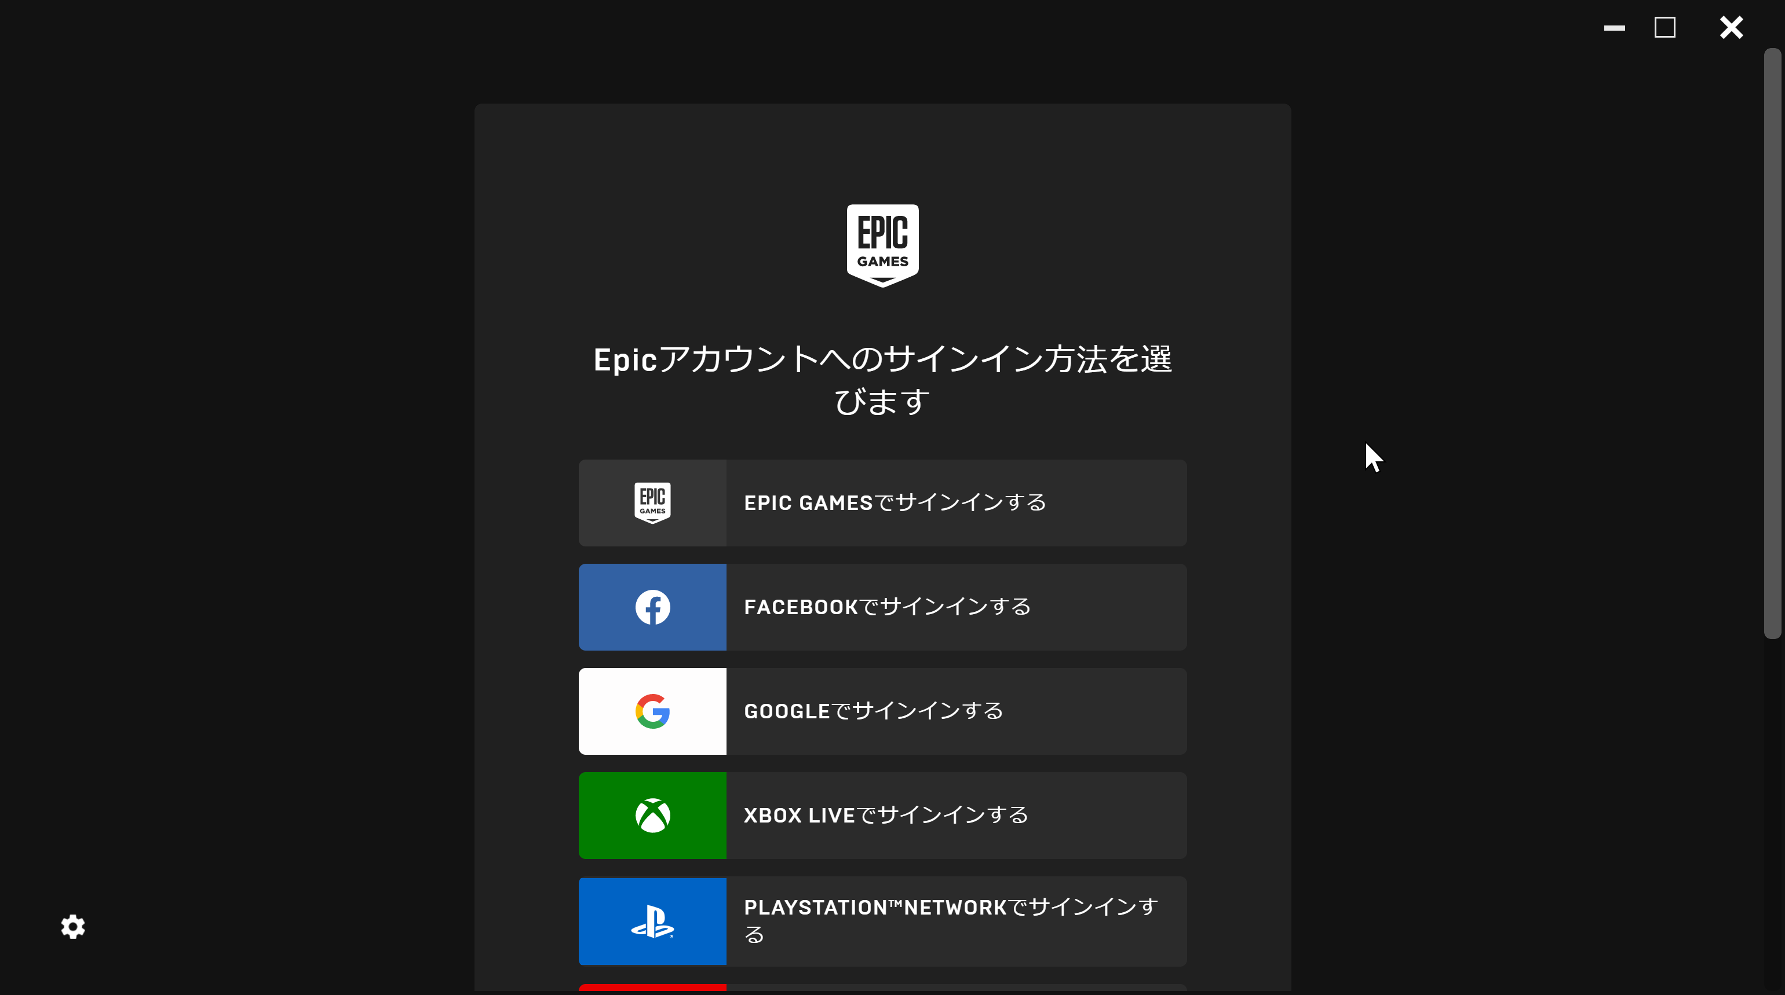
③ ダウンロードしたファイルを実行し， Epic Games Launcher をインストール
「インストール」をクリック
インストールが終わるのを待つ
インストールが終わるのを待つ
EPIC GAMES の新しい画面が開く

Slide 9
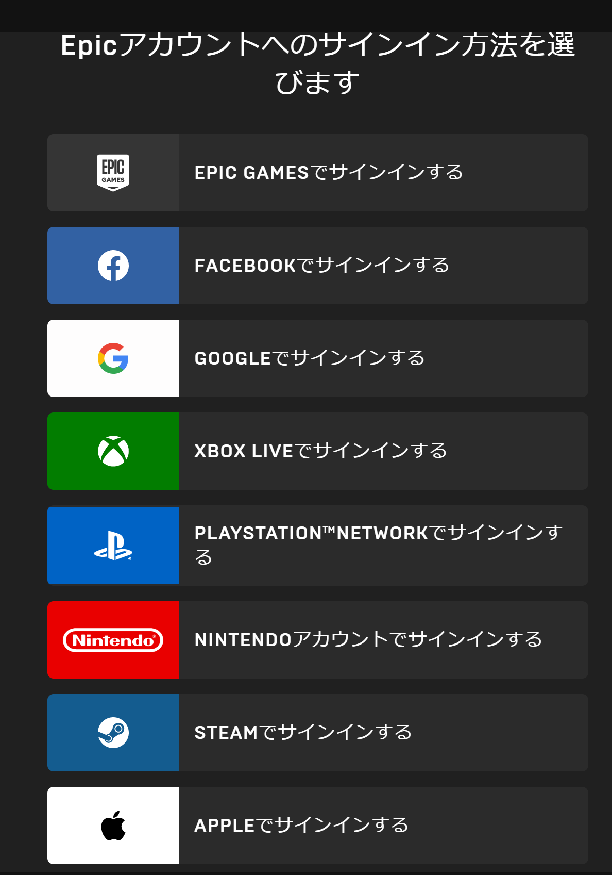
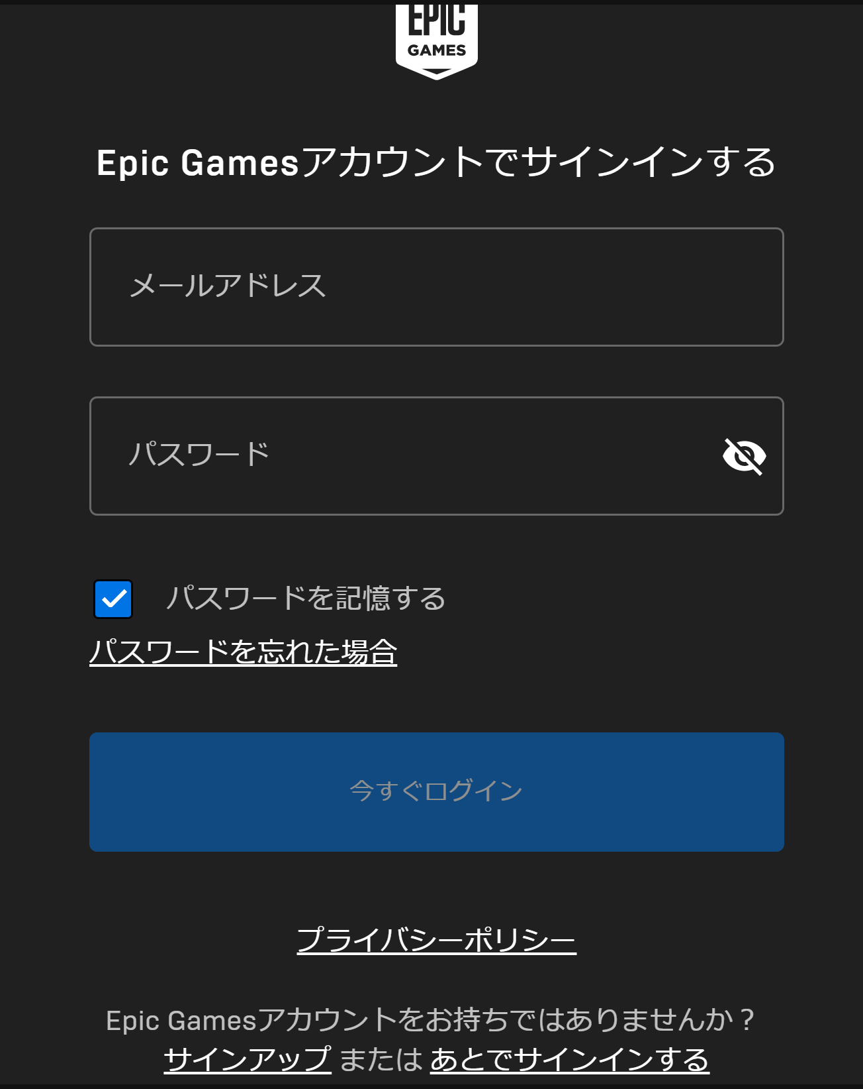
④ Epic Games アカウントへのサインインの方法の選択
「EPIC GAMES でサインインする」
を選んだ場合
Epic Games アカウントを取得
したいときは、
「サインアップ」をクリック
（次ページへ続く）
Epic Games アカウントでサインインするとき、
あるいは、 Epic Games アカウントを取得したい
ときは、「EPIC GAMESでサインインする」を
クリック

Slide 10
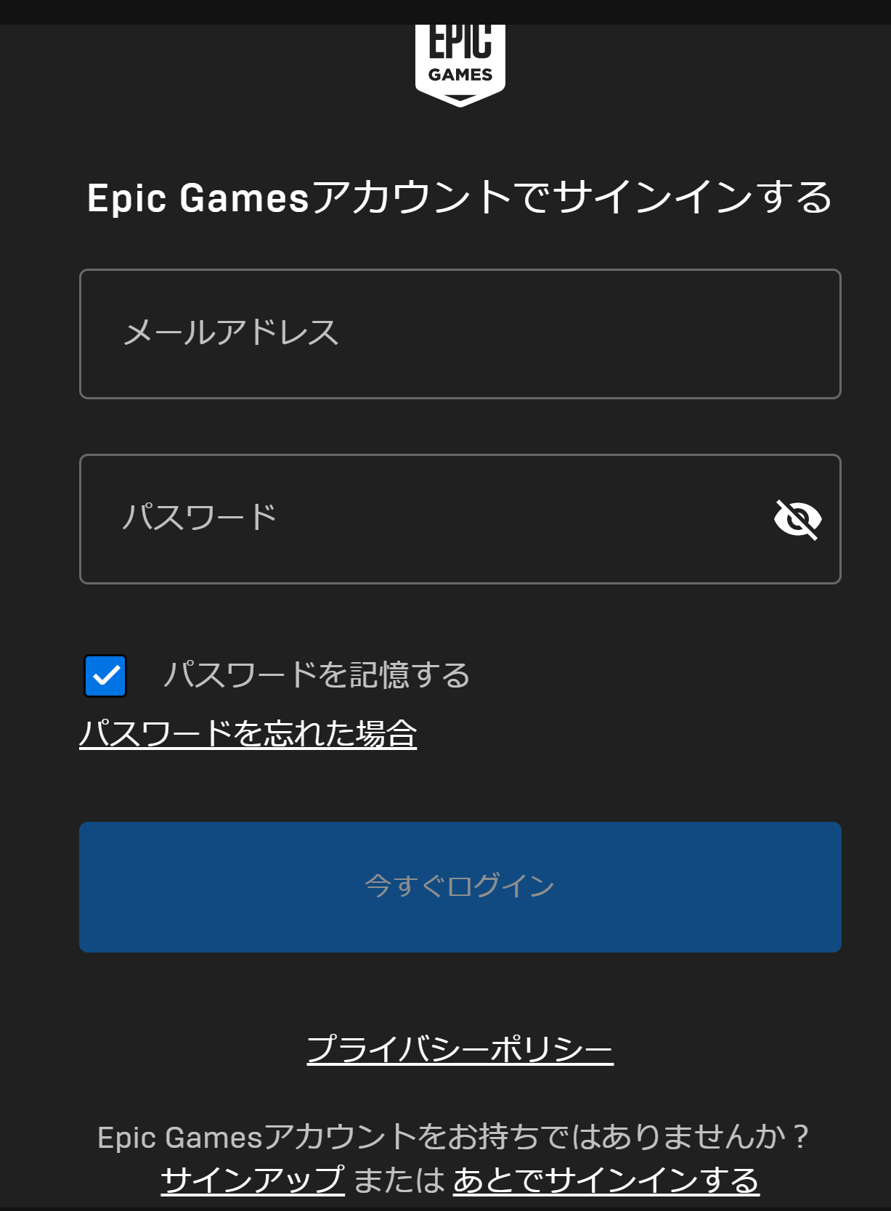
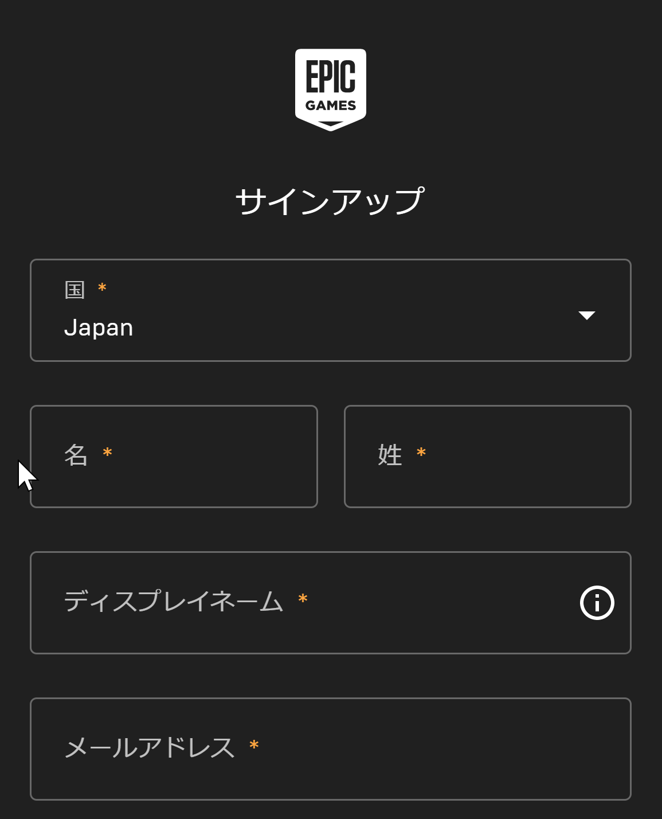
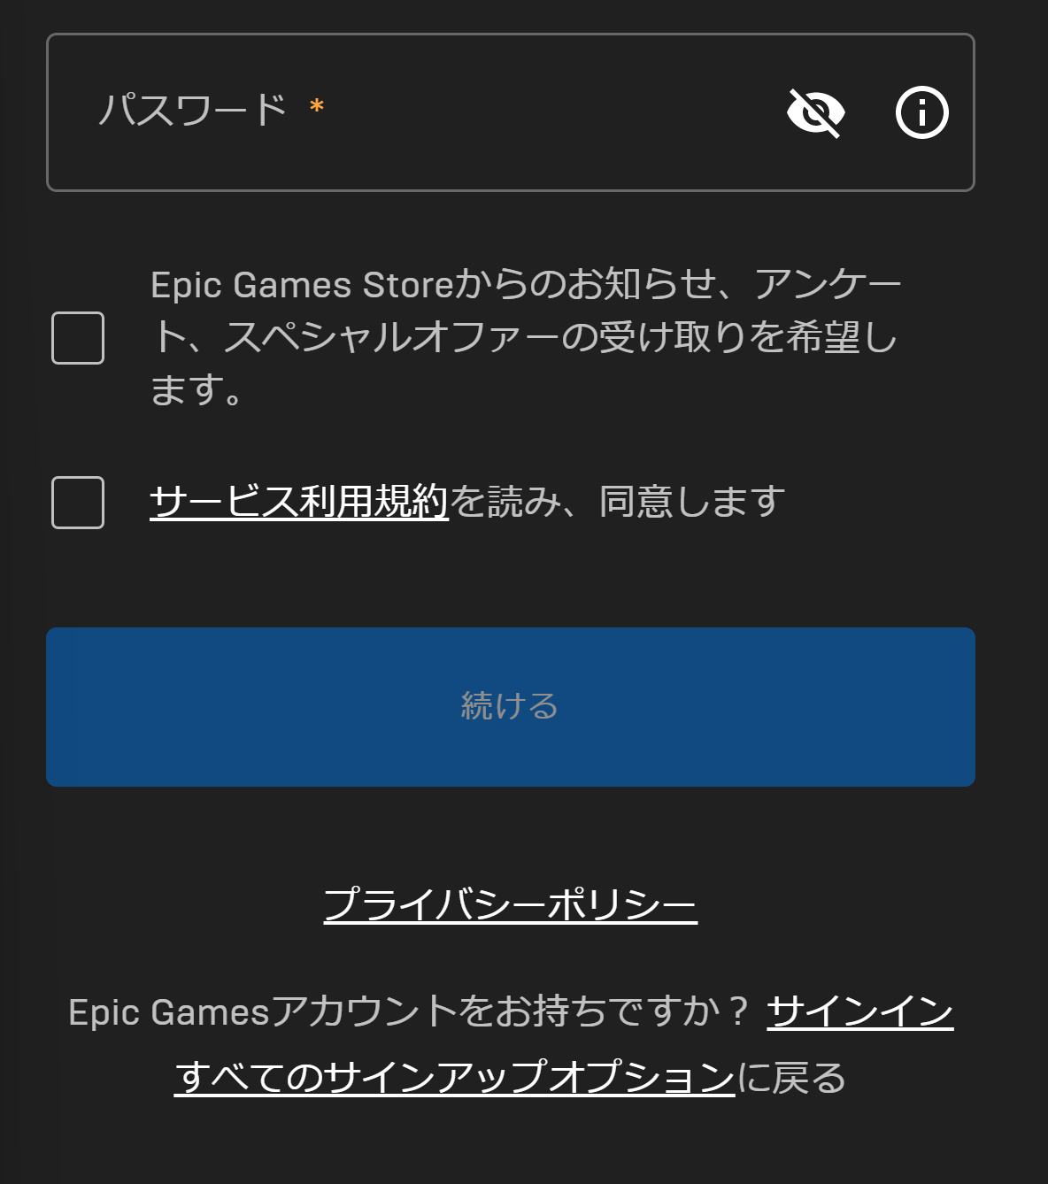
Epic Games アカウントのサインアップ
サインアップ
のための画面が
出る
「サインアップ」をクリック
した場合

Slide 11
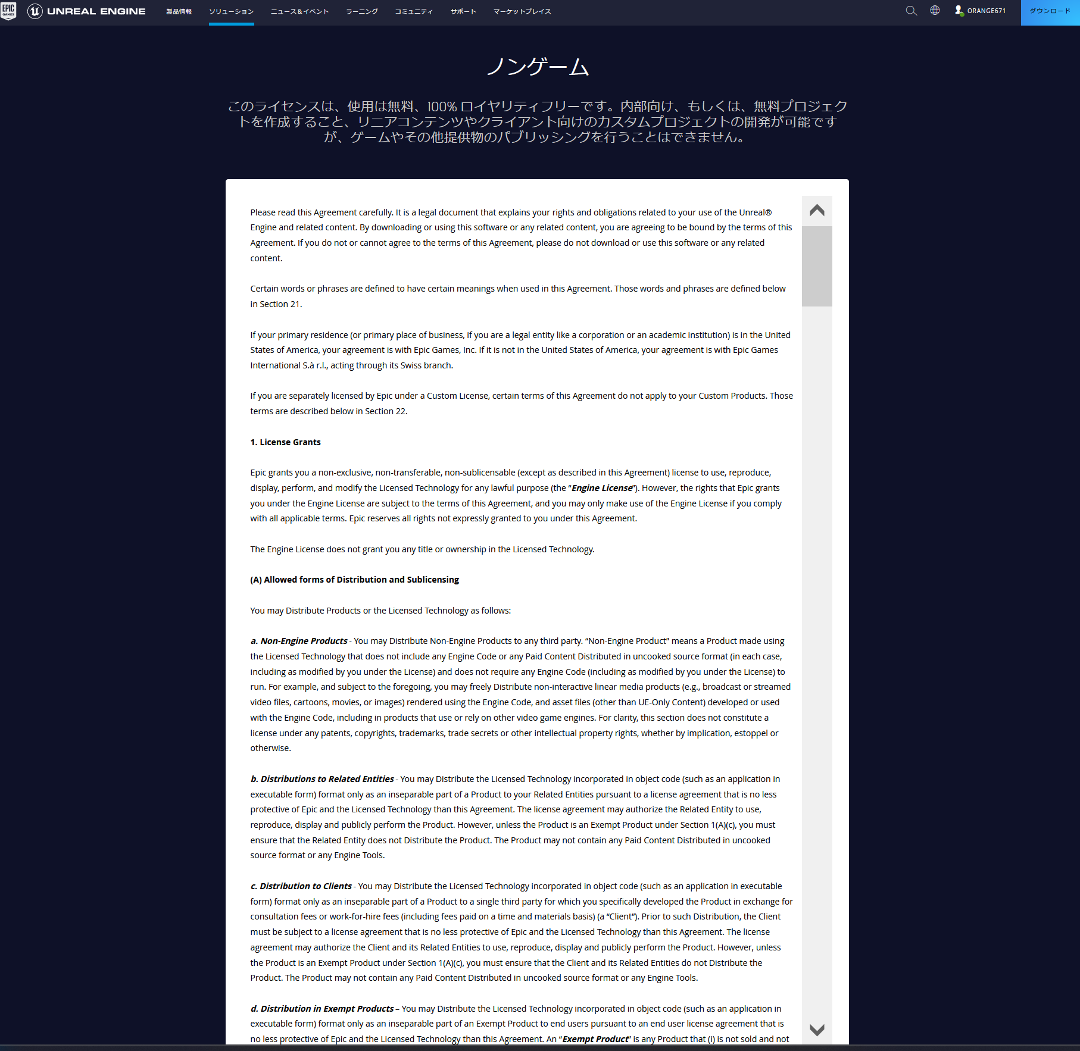
⑤ エンドユーザライセンス契約の確認
つぎのように標示される場合がある。必ず確認する．同意できる場合のみ続行．

Slide 12
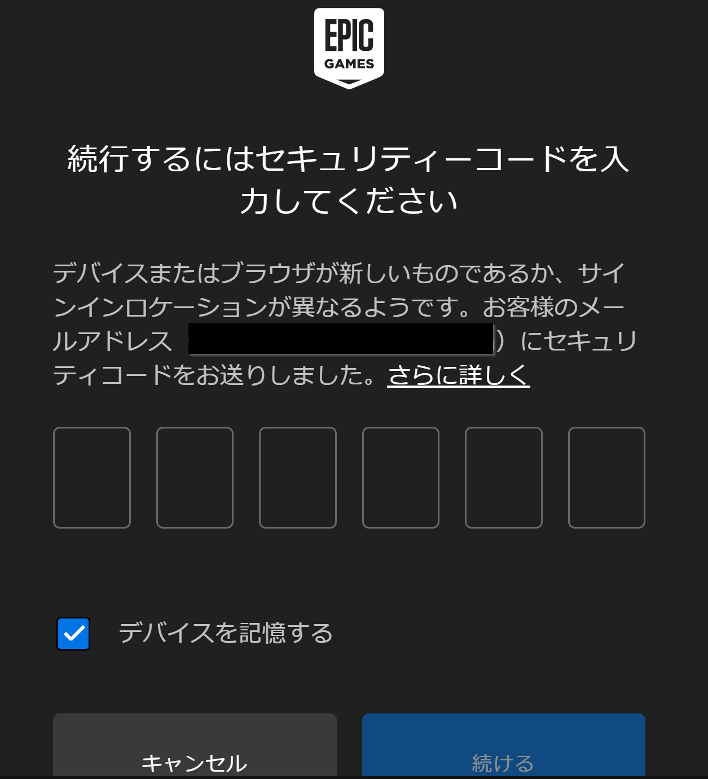
⑥ EPIC GAMES でのサインインでの 二段階認証

Slide 13
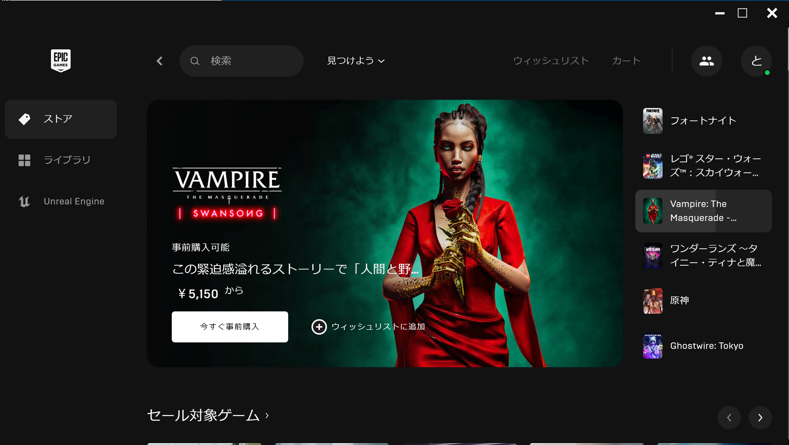
⑦ Epic Games Launcher の画面が開く
サインインが終了すると，Epic Games Launcher の画面が変わる

Slide 14
Epic Games Launcher を開く操作
Windows のスタートメニューで 「Epic Games Launcher」を選ぶ
サインインを要求されたときは，サインインする
これで，Epic Games Launcher の画面が開く

Slide 15
⑧ Epic Games Launcher のメニューで， 「Unreal Engine」をクリック

Slide 16
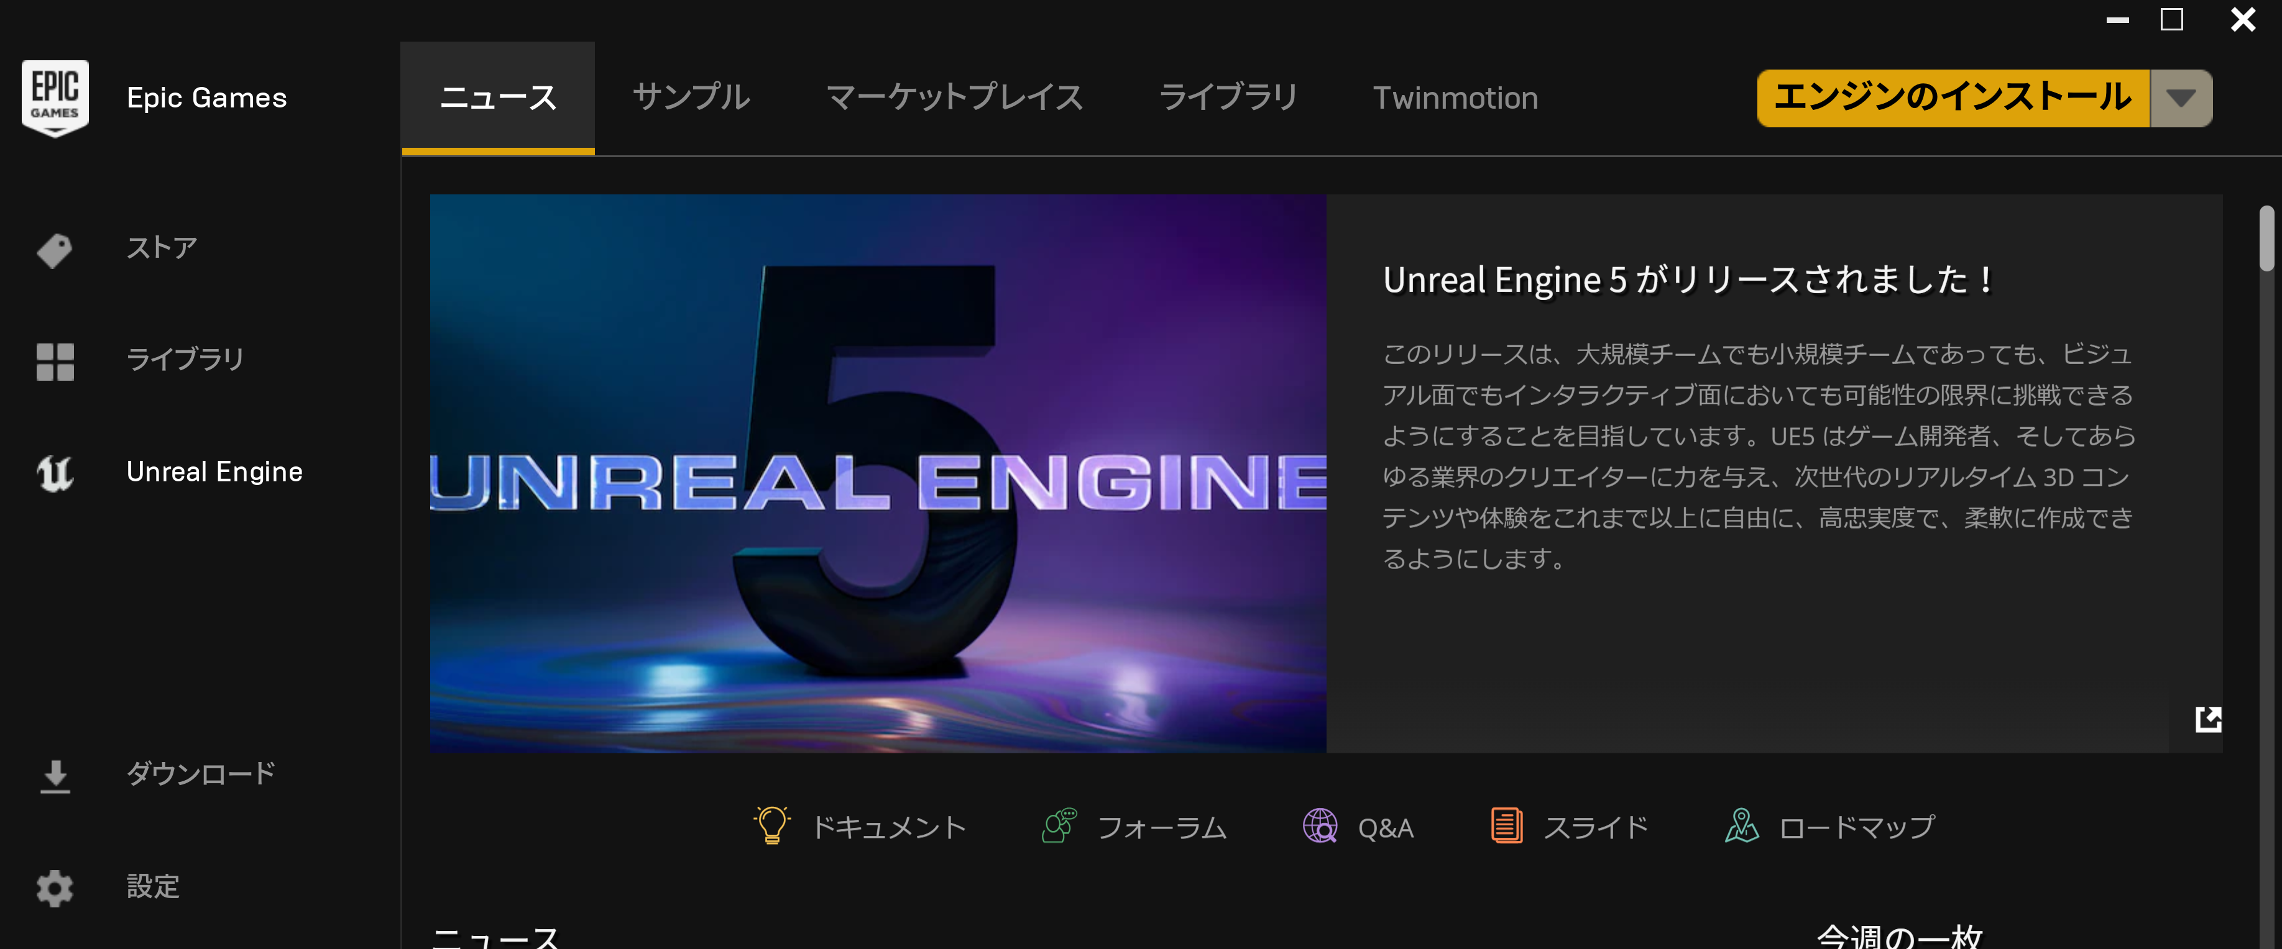
⑨ 「エンジンのインストール」をクリック
「エンジンのインストール」
をクリック

Slide 17
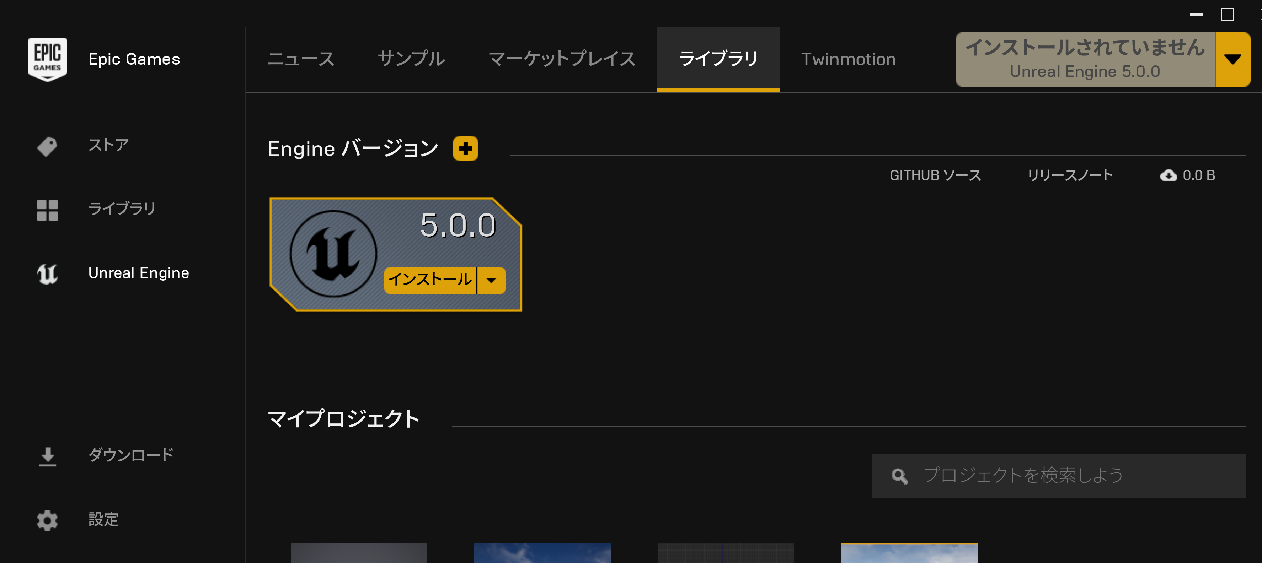
⑩ 「インストール」をクリック
しばらく待つと，Engine バージョンが表示される．「インストール」をクリック．

Slide 18
⑪ エンドユーザライセンスの確認

Slide 19
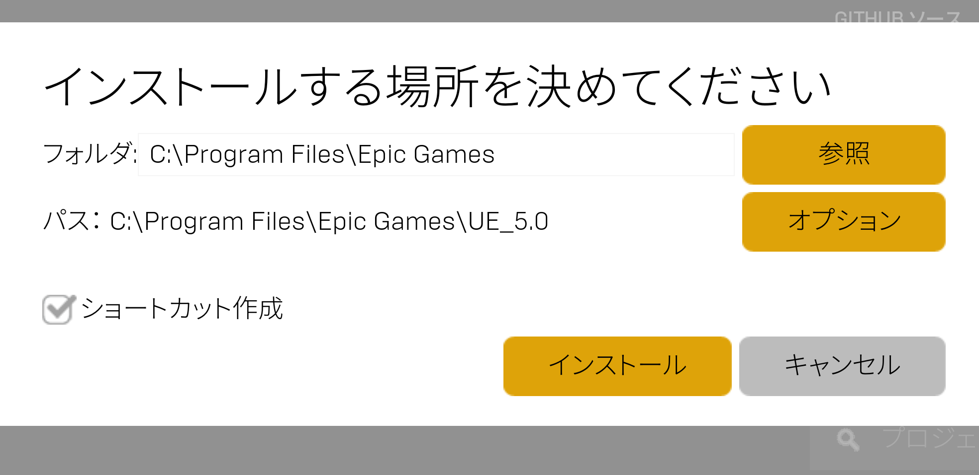
⑫ インストールが始まる
「インストール」をクリックすると，インストールが始まる．約 20GB である．

Slide 20
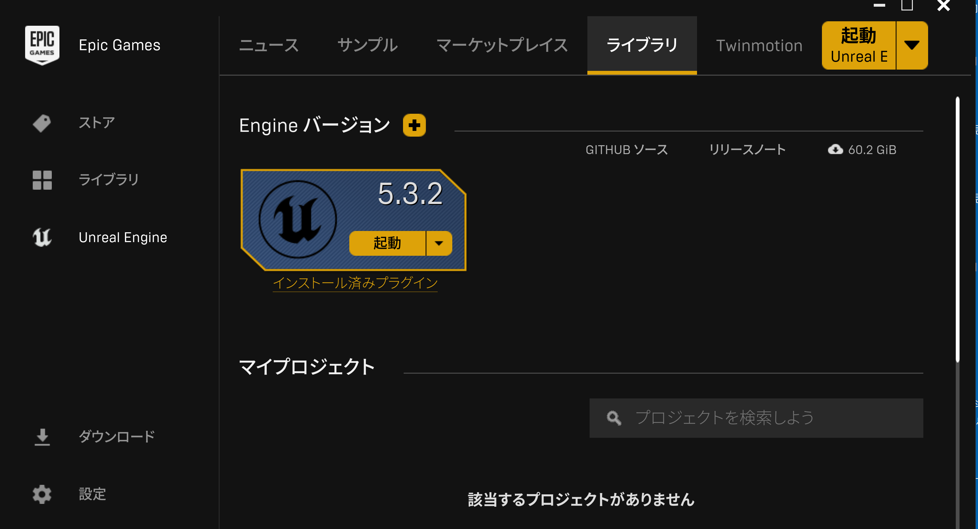
⑬ インストール終了の確認
インストールが終わると，「起動」と表示される

Slide 21
動作確認
① Unreal Engine を起動
初回起動時には時間がかかる．画面に指示が出た場合には，指示に従う．

Slide 22
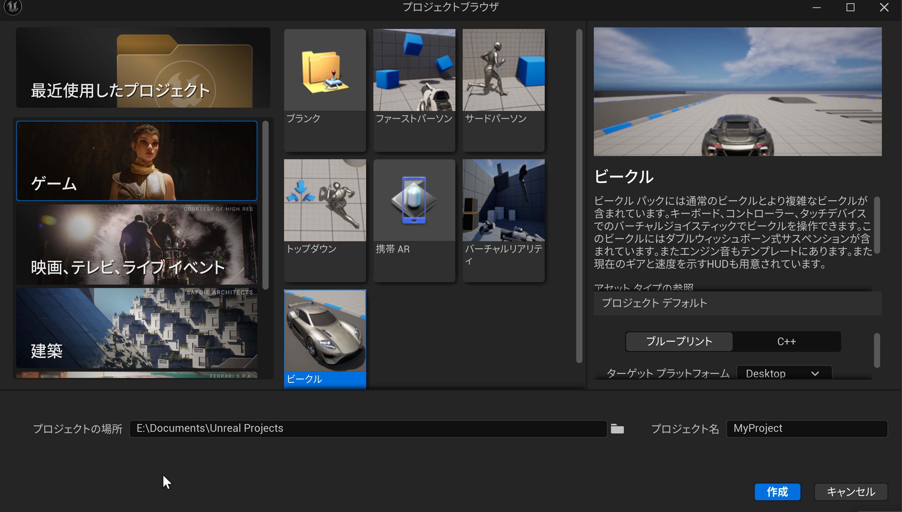
動作確認
② ためしに「ゲーム」，「ビークル」を選び，「作成」をクリック
既定（デフォルト）の設定では，「BluePrint」、「Desktop」、スターターコンテンツありになっている

Slide 23
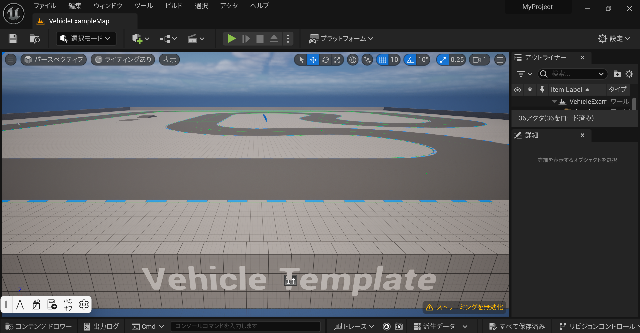
動作確認
③ Unreal Editor（アンリアル・エディタ）が起動する．

Slide 24
選択モード
さまざまなモードの切り替え
アウトライナー
すべてのアクターを階層構造で表示
ビューポート
詳細タブ
アクターの詳細情報の編集
アクターの移動・回転・スケール
編集可能なプロパティの編集

Slide 25
動作確認
④ Unreal Editor（アンリアル・エディタ）で「プレイ」をクリック
このゲームでは，物理シミュレーションが行われている
（衝突，坂道などでの振る舞いなど）
「W」，「A」，「S」，「D」などで操作
終了は ESC キー

Slide 26
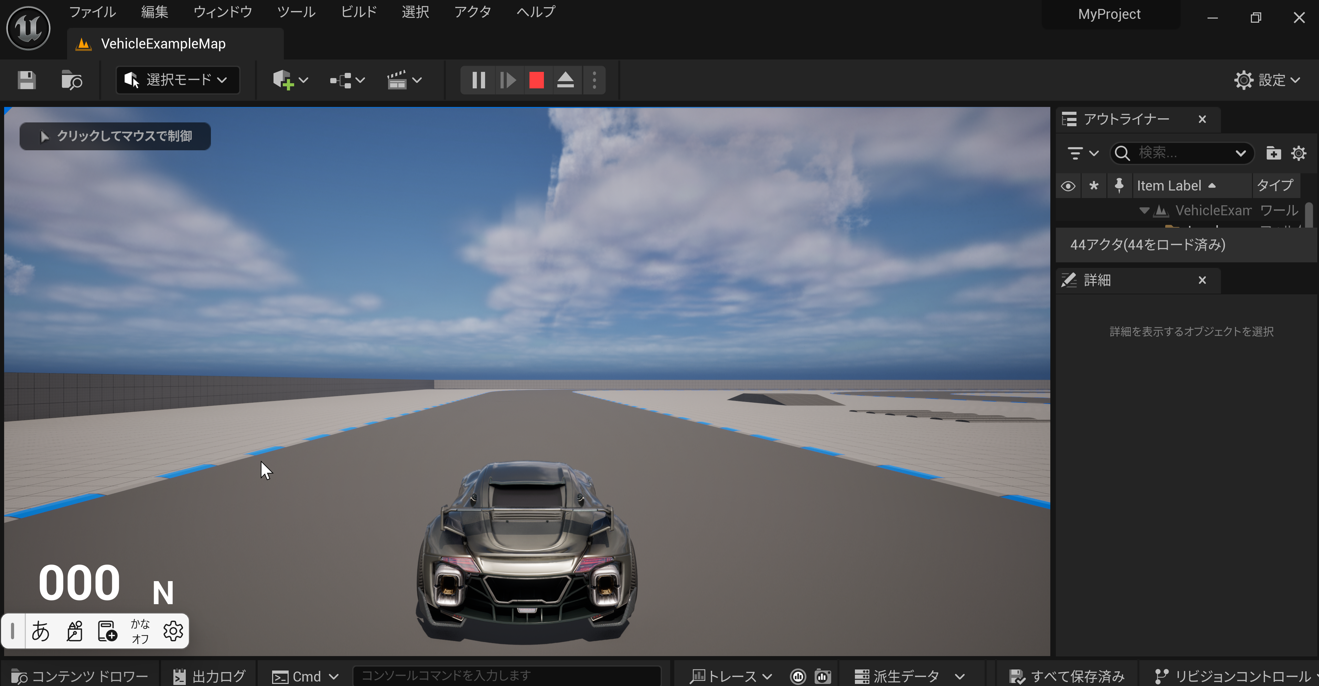
動作確認
ゲームプレイ中は，
「W」，「A」，「S」，「D」などで操作

